Slide 1
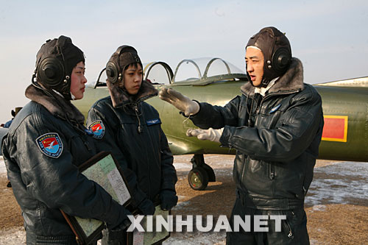

Slide 3
我国首批女航天员
中国首批22名女战斗机飞行学员7月5日在沈空某飞行学院正式开训。
这批女飞行学员，不仅将成为国家首批战斗机女飞行员，还将产生我国首批女航天员。
我军第八批女飞行员在完成50多天的座舱实习、飞行模拟训练等6项内容的地面准备后，19日7时在空军某飞行学院首次驾机飞上蓝天。

